Slide 1

CHAPTER 08 순차논리회로의 해석 및 합성 Analysis/Synthesis of Sequential Circuits

Slide 2
8.1
8.4
순차논리회로의 해석
클록 주파수 변환
8.1.1 순차논리회로의 해석 방법
8.1.2 기타 회로 설계 기법
8.4.1 주파수 분주기
8.4.2 주파수 합성기
8.2
순차논리회로의 합성
8.2.1 논리도 합성 체계
8.2.2 상태의 개수가 2^{N}보다 적은 경우
8.3
카운터
8.3.1 2진 카운터
8.3.2 비동기식 카운터
8.3.3 링 카운터
8.3.4 존슨 카운터
8.3.5 그레이 코드 카운터
8.3.6 카운터의 동작 속도

Slide 3
학습목표
순차논리회로도로부터 상태 여기표를 작성하여 체계적으로 해석할 수 있다.
동기식과 비동기식 순차논리회로의 장단점을 이해한다.
상태머신의 초기화 기법과 상태 제거 기법을 이해한다.
상태도로부터 상태 여기표를 작성하고 플립플롭 입력방정식을 세울 수 있다.
상태 여기표와 입력방정식으로부터 논리도를 합성할 수 있다.
주파수 분주기 및 주파수 합성기의 원리를 이해한다.

Slide 4
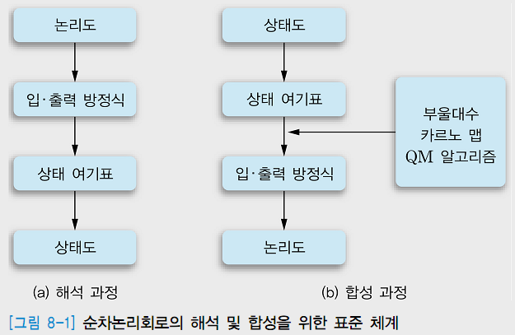
순차논리회로 해석/합성의 체계
8.1 순차논리회로의 해석
표준체계
학습내용
카운터를 중심으로 하는 해석/합성의 체계 학습
상태를 초기화하거나 원하지 않는 상태를 제거하는 회로 기법

Slide 5
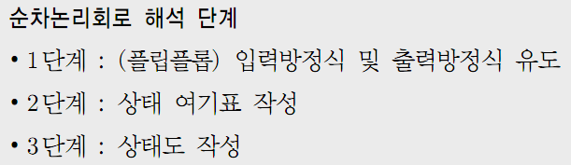

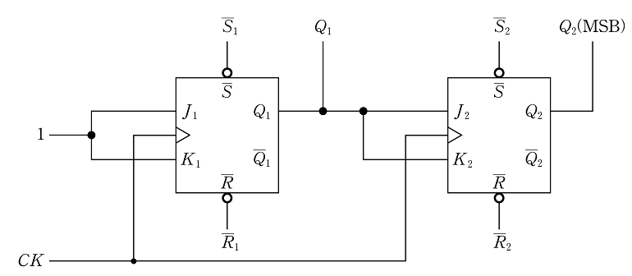
순차논리회로의 해석 방법
8.1 순차논리회로의 해석
상태머신의 논리도가 주어졌을 때, 체계적인 절차를 거쳐 회로 동작을 설명하는 상태표를 작성하는 것을 해석(analysis)이라고 한다.
모든 플립플롭들이 동시에 천이하도록 클록을 한꺼번에 인가하는 구조
󰃚

Slide 6

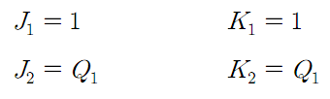

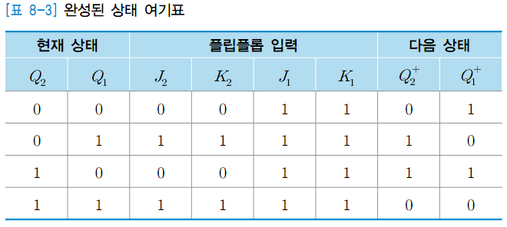


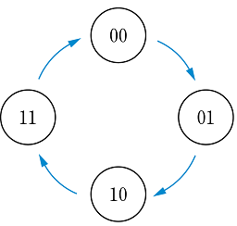
순차논리회로의 해석 방법
8.1 순차논리회로의 해석
직관적으로 각 플립플롭의 입력방정식을 구한다.
상태 여기표 작성
상태도 작성

Slide 7
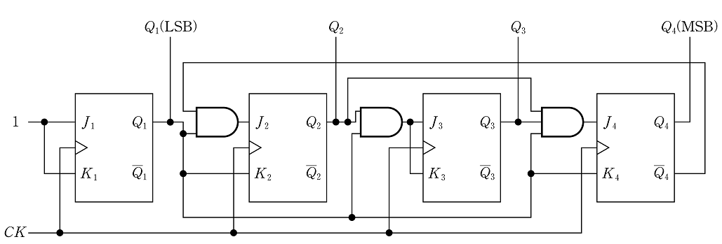



순차논리회로의 해석 방법
8.1 순차논리회로의 해석
󰃚
플립플롭의 입력방정식

Slide 8
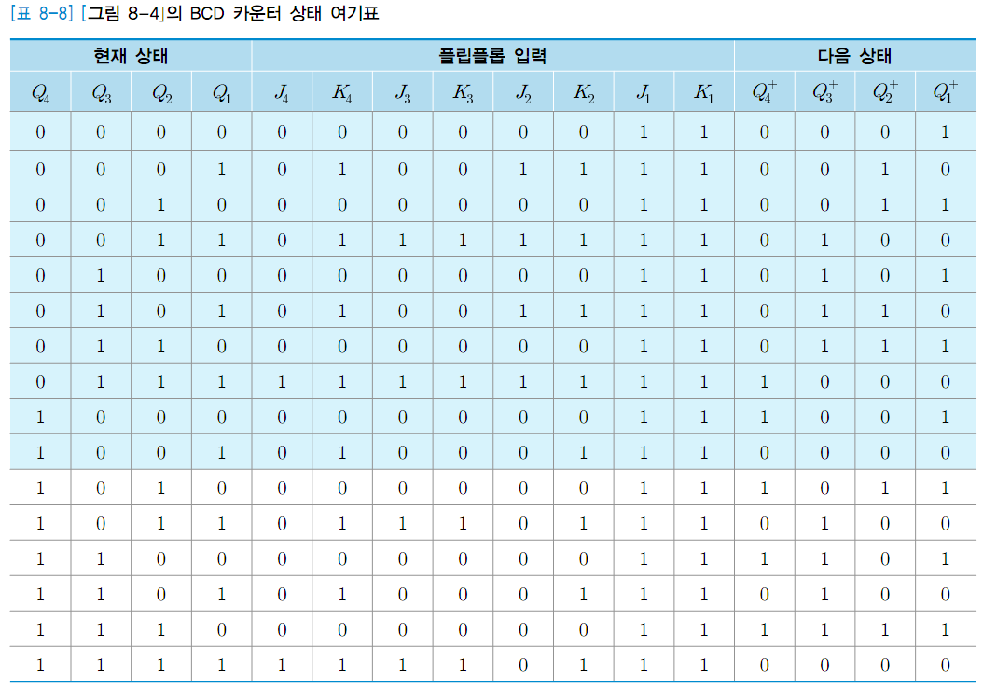
순차논리회로의 해석 방법
8.1 순차논리회로의 해석
상태 여기표 작성
사용
미사용

Slide 9

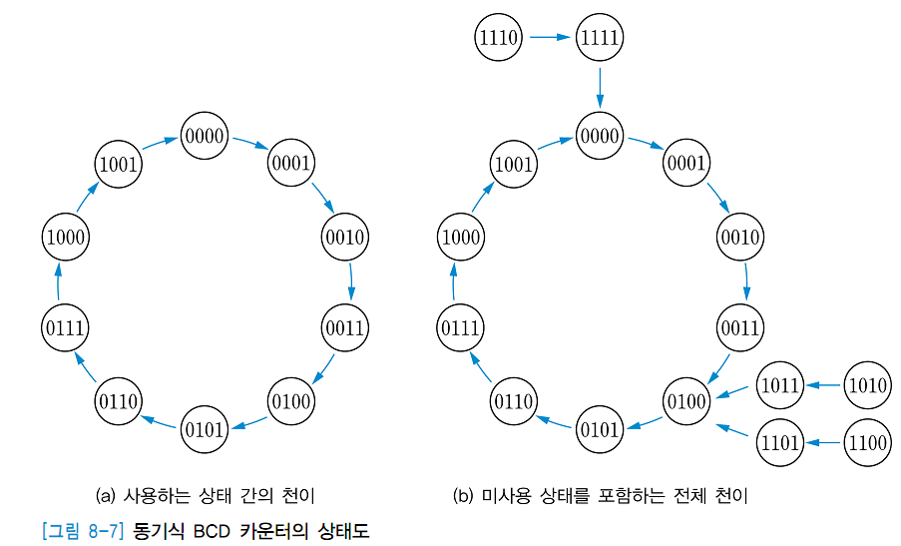
순차논리회로의 해석 방법
8.1 순차논리회로의 해석
상태도 작성

Slide 10

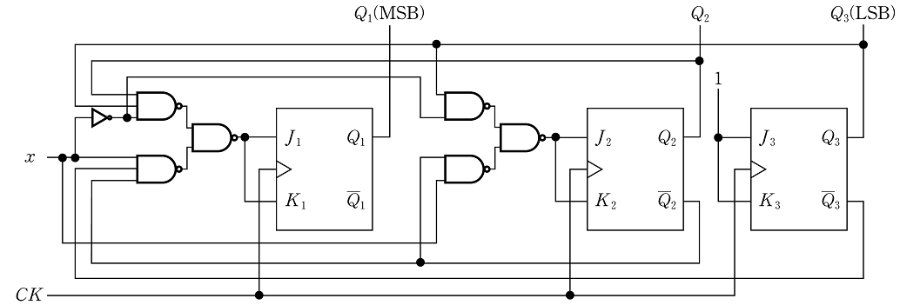
순차논리회로의 해석 방법
8.1 순차논리회로의 해석
󰃚
제어 입력변수 x에 따라 다른 동작을 수행하는 상태머신

Slide 11

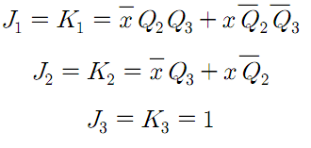


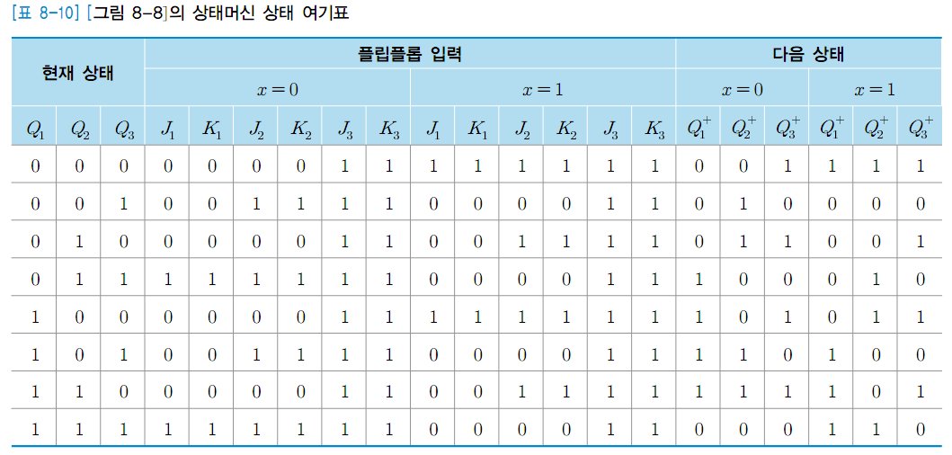
순차논리회로의 해석 방법
8.1 순차논리회로의 해석
NAND-NAND 구조의 AND-OR 등가를 적용

Slide 12

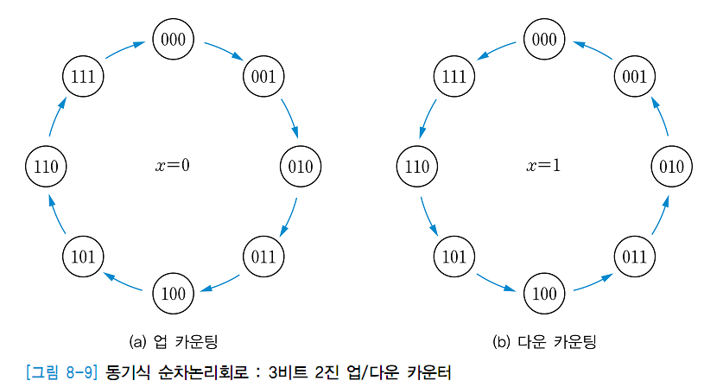
순차논리회로의 해석 방법
8.1 순차논리회로의 해석

Slide 13

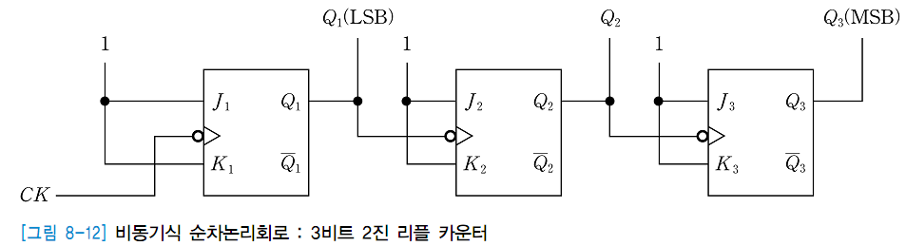
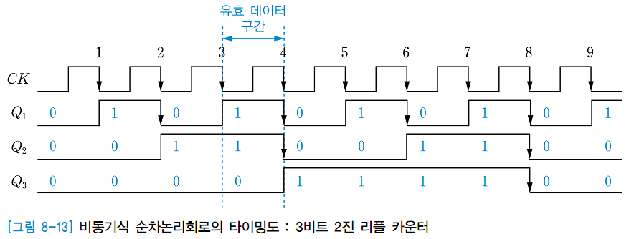
순차논리회로의 해석 방법
8.1 순차논리회로의 해석
동기식 회로는 모든 플립플롭에 같은 클록이 가해지는 반면, 비동기식은 CK가 첫 번째 비트의 클록단자에만 가해지고, LSB인 Q₁ 출력이 다음 비트의 클록단자에 가해진다. 클록이 LSB에서 MSB쪽으로 물결(리플)^{ripple}처럼 흘러가는 형태를 보이므로 비동기식 리플 회로라고도 부름
고속동작에는 불리하지만 회로의 면적 및 난이도 감소의 목적으로 사용
󰃚

Slide 14
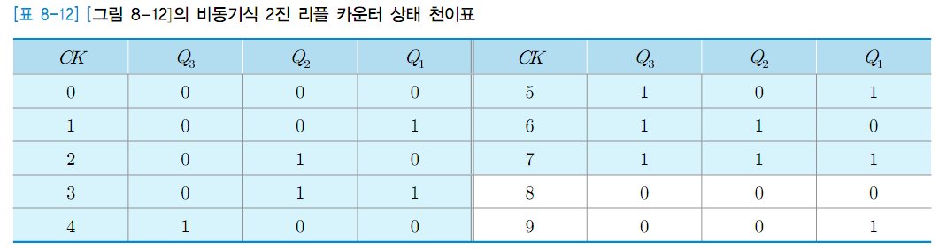
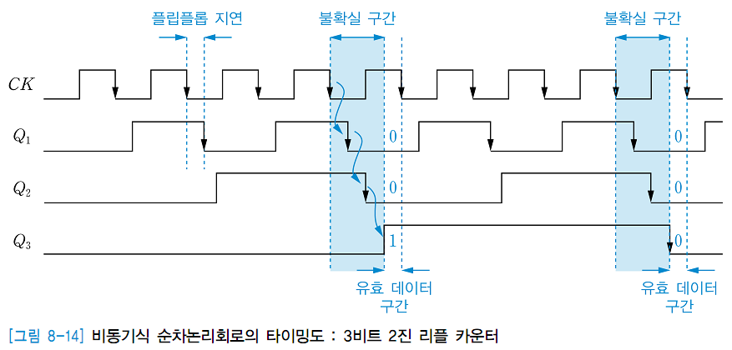
순차논리회로의 해석 방법
8.1 순차논리회로의 해석

Slide 15
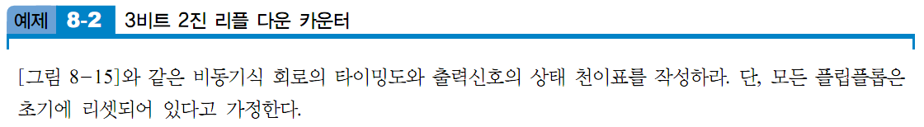
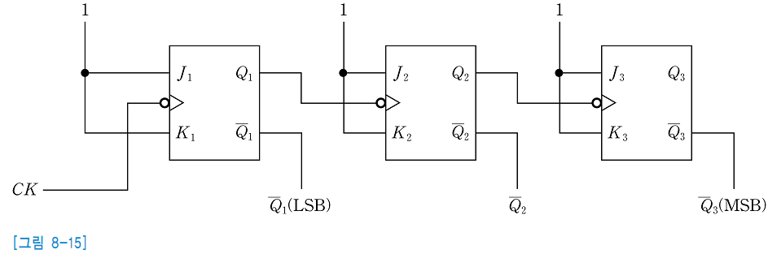
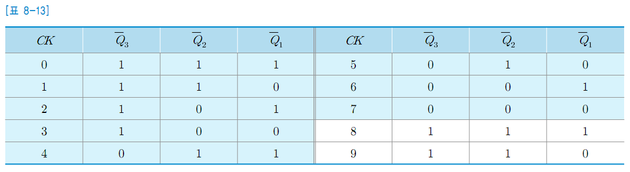
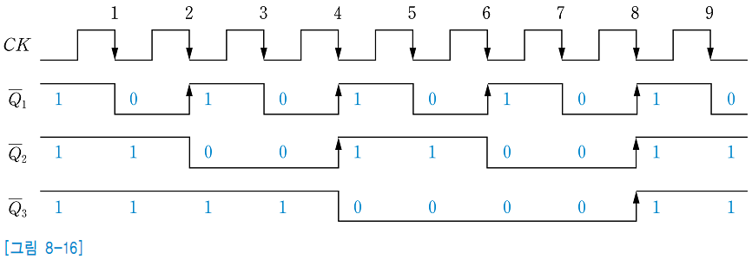
순차논리회로의 해석 방법
8.1 순차논리회로의 해석

Slide 16

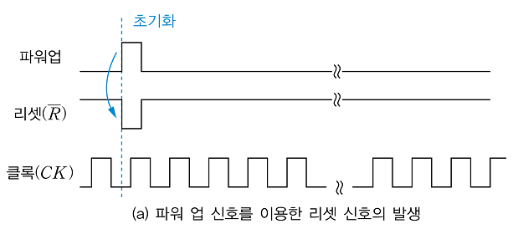
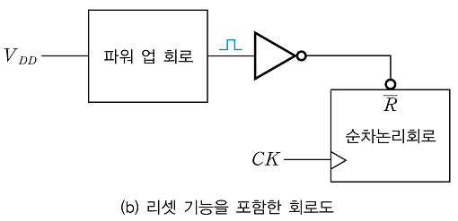
기타 회로 설계 기법
8.1 순차논리회로의 해석
전원 V_{DD}가 완전히 셋업되는 몇 백 msec 동안을 파워 업 시간(power-up time)이라 부른다. 일반적으로 파워 업 회로가 있어서 1개의 펄스가 파워 업 시간 동안 발생하며, 이후로는 다시 발생하지 않는다. 파워 업 펄스는 순차논리회로를 초기화하는 데 사용된다.

Slide 17
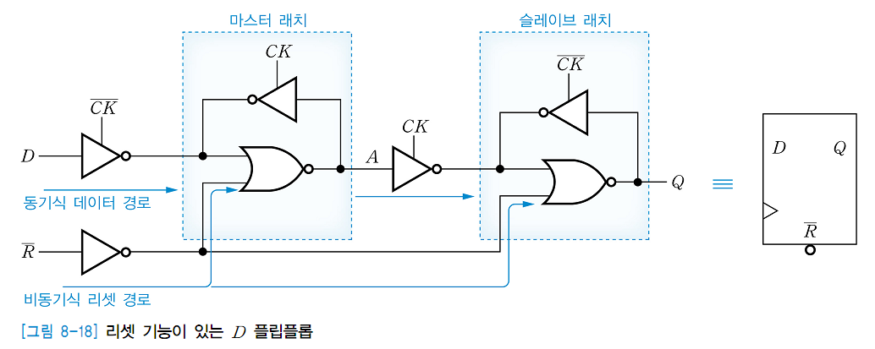
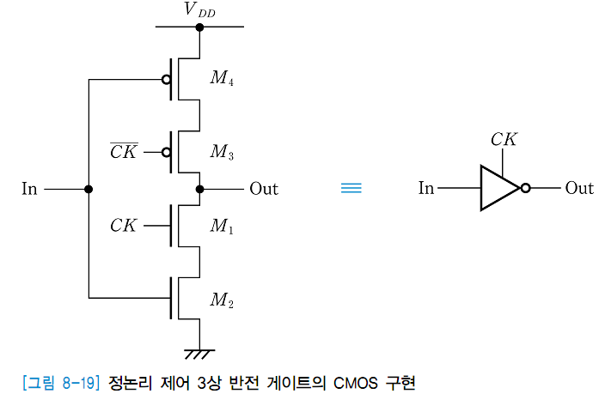
기타 회로 설계 기법
8.1 순차논리회로의 해석
리셋 가능한 D 플립플롭

Slide 18

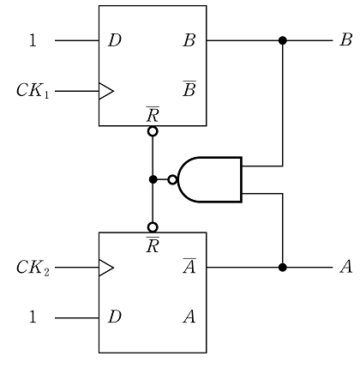
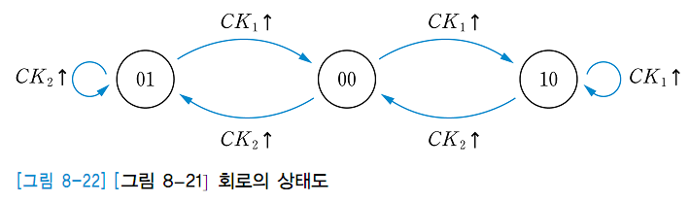
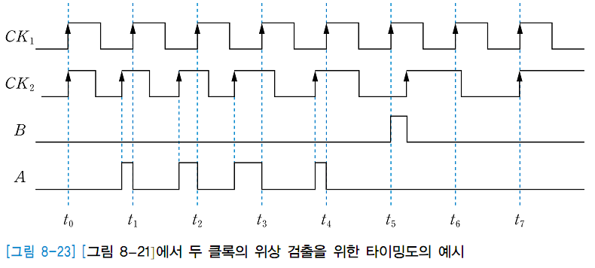

기타 회로 설계 기법
8.1 순차논리회로의 해석
출력신호를 피드백하여 리셋단자에 가함으로써 원하지 않는 상태를 제거할 수 있다.
두 클록 에지 사이의 위상 차이를 검출하는 위상 비교기로 사용

Slide 19
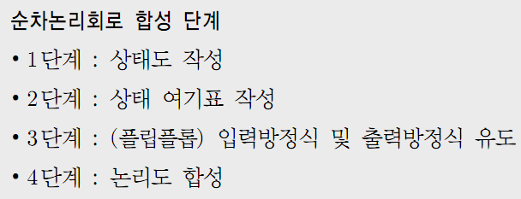
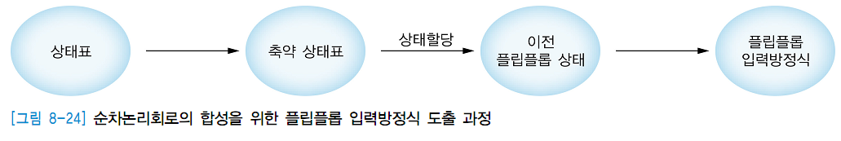
논리도 합성 체계
8.2 순차논리회로의 합성
제시되는 동작의 상태도를 작성하고 최종 논리도를 합성하는 과정
핵심 과정은 상태표로부터 플립플롭 입력방정식을 도출하는 과정

Slide 20
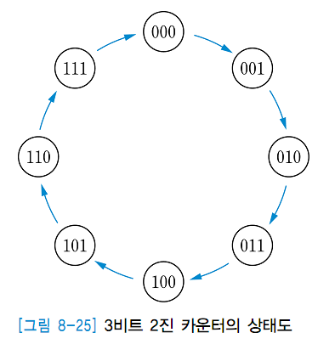


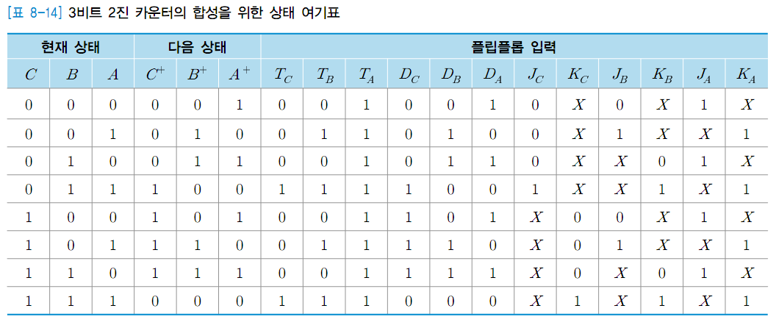
논리도 합성 체계
8.2 순차논리회로의 합성
󰃚
3비트 동기식 카운터를 T 플립플롭, D 플립플롭, JK 플립플롭으로 각각 합성
상태도 작성 (공통)
상태 여기표 작성
작성 순서는 ‘현재 상태’, ‘다음 상태’, ‘플립플롭 입력’

Slide 21


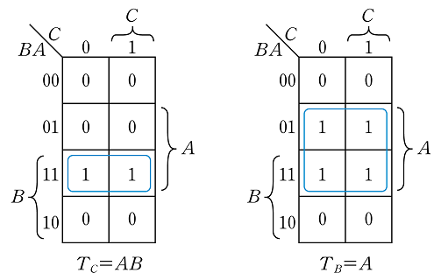
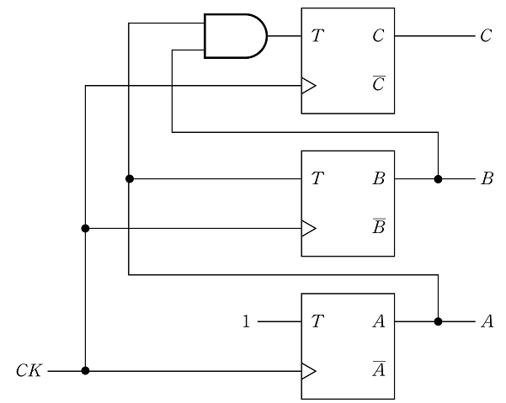


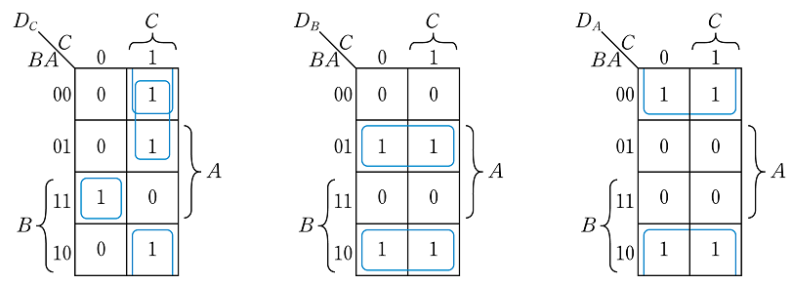
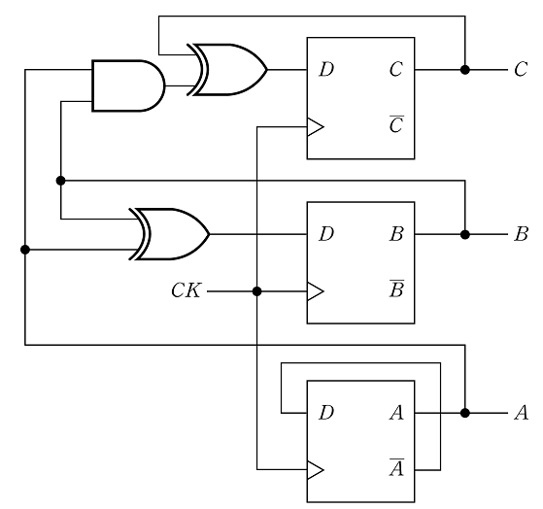



논리도 합성 체계
8.2 순차논리회로의 합성
플립플롭의 입력방정식 유도
[4단계] 논리도 합성

Slide 22

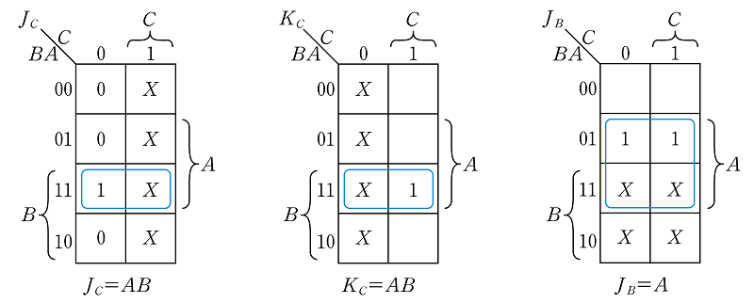



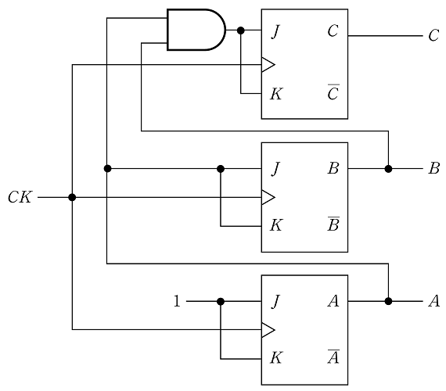
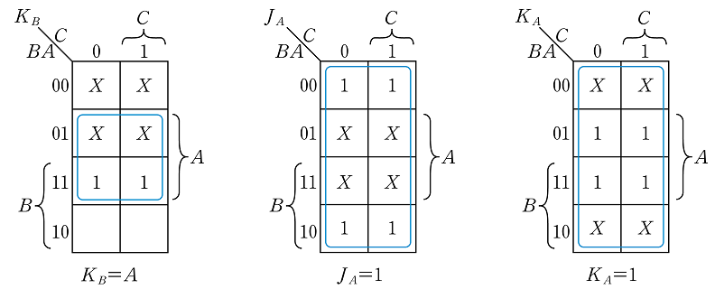
논리도 합성 체계
8.2 순차논리회로의 합성

Slide 23
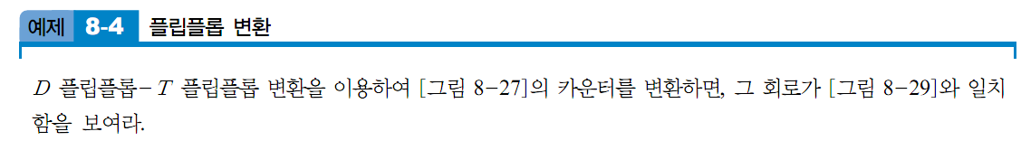

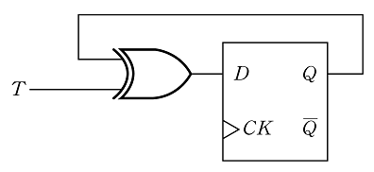
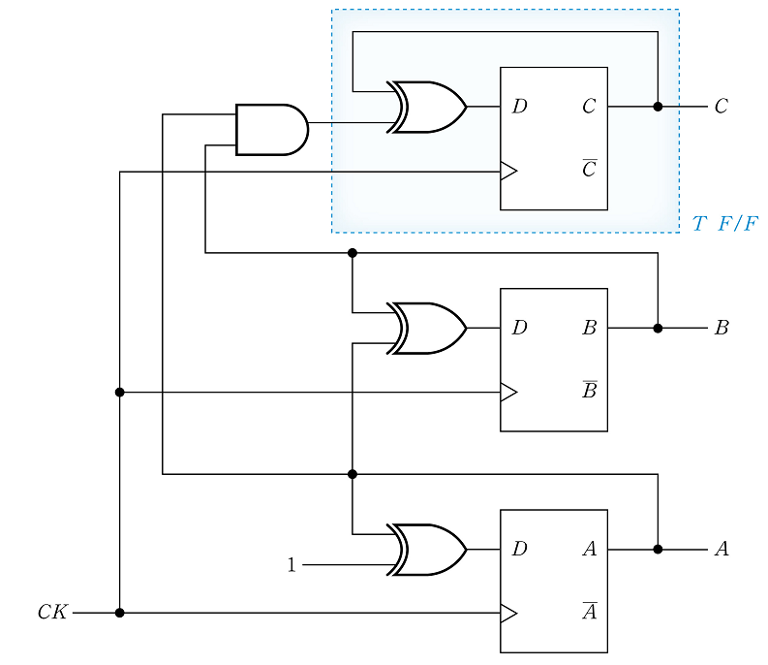

논리도 합성 체계
8.2 순차논리회로의 합성
[그림 8-27]의 T 플립플롭 대신 위의 회로를 대입하면

Slide 24
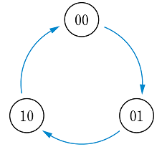
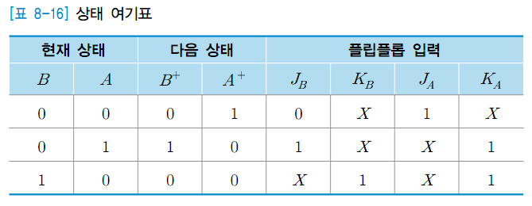

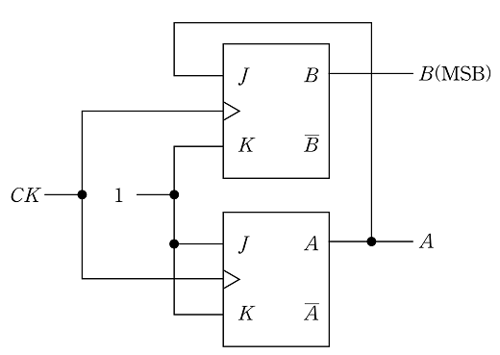
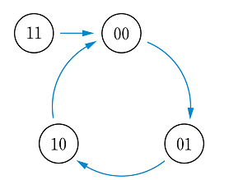
상태의 개수가 2^{N}보다 적은 경우
8.2 순차논리회로의 합성
󰃚
3개의 상태를 가진 2진 카운터
상태도에는 11의 상태가 포함

Slide 25
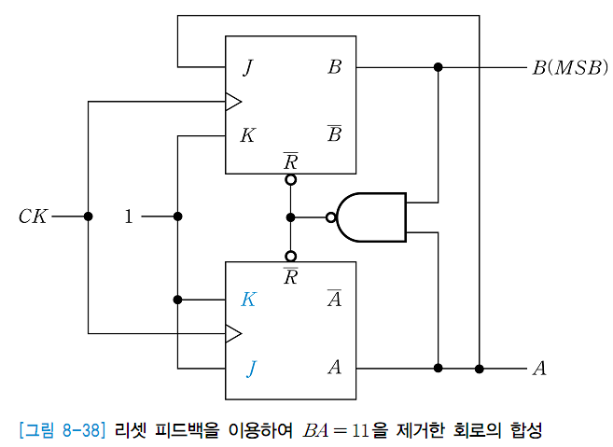
상태의 개수가 2^{N}보다 적은 경우
8.2 순차논리회로의 합성
비동기식 입력인 리셋단자(R)를 활용한 11 상태의 제거
11의 상태가 순간적으로는 존재할 수 있으나, 클록의 한 주기 동안 유효하지는 않으므로 상태가 제거된다.

Slide 26
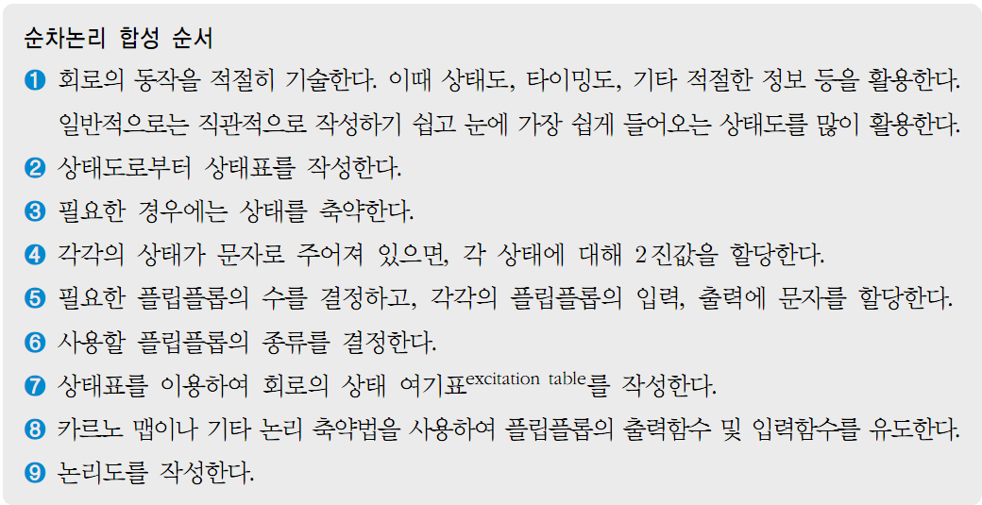
상태의 개수가 2^{N}보다 적은 경우
8.2 순차논리회로의 합성

Slide 27
2진 카운터
8.3 카운터
카운터는 대표적인 상태머신
2진 카운터는 입력되는 클록의 개수를 세어 2진수로 출력하는 장치
비트별로 토글링 동작이 많아 T 플립플롭을 이용하는 경우의 논리도가 가장 깔끔하다.
트랜지스터 레벨의 집적회로 구현에서 T 플립플롭은 D 플립플롭을 변형하여 설계되므로, 대부분 동기식 D 플립플롭으로 구현된다고 봐도 무방하다.
세는 방향에 따른 분류: 상향 카운팅 혹은 하향 카운팅
클록을 가하는 형태에 따른 분류: 동기식 카운터 혹은 비동기식 카운터
출력코드의 형태에 따른 분류: 2진 카운터, 링카운터, 존슨 카운터, 그레이 코드 카운터

Slide 28
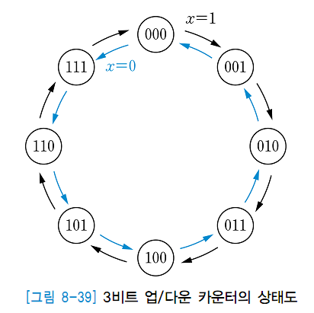

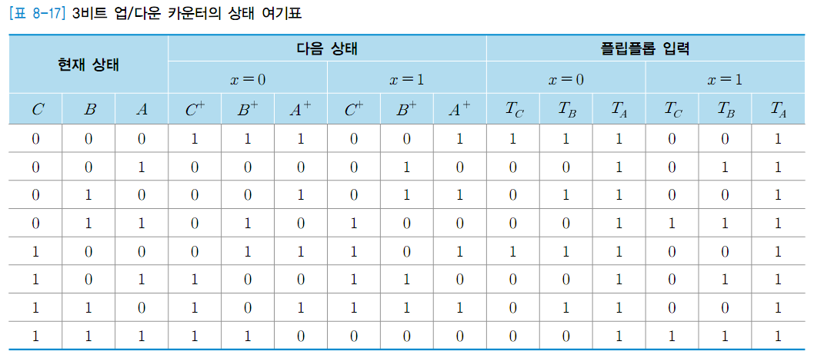
2진 카운터
8.3 카운터
제어신호 x의 값에 따라 카운팅의 방향을 바꾼다.

Slide 29



2진 카운터
8.3 카운터

Slide 30



2진 카운터
8.3 카운터

Slide 31


2진 카운터
8.3 카운터

Slide 32



2진 카운터
8.3 카운터

Slide 33



2진 카운터
8.3 카운터
팬 인 문제를 고려하지 않고, T 플립플롭을 이용한 비트 확장
D –T 플립플롭 변환 적용. NAND-NOR 구조를 이용한 팬 인 대책 적용.

Slide 34




2진 카운터
8.3 카운터
기계적으로 카운팅하는 중에 설정 제어신호가 활성화되면, 카운터의 모든 비트에 원하는 값을 설정할 수 있는 카운터
󰃚
3비트 카운팅
설정

Slide 35

2진 카운터
8.3 카운터

Slide 36



비동기식 카운터
8.3 카운터
클록이 LSB에서 MSB쪽으로 물결처럼 이동하면서 각 비트의 상태를 순차적으로 변화시키는 리플 회로

Slide 37


비동기식 카운터
8.3 카운터
Q₄Q₃Q₂Q₁은 1111→1110→1101→…→0001→0000의 16코드 단위로 1씩 감소하는 다운 카운팅
Q₁은 CK의 2분주, Q₂는 CK의 4분주, Q₃는 CK의 8분주, Q₄는 CK의 16분주

Slide 38

비동기식 카운터
8.3 카운터

Slide 39




링 카운터
8.3 카운터
최종 출력이 다시 최초 입력으로 피드백되는 ‘고리(ring)’ 형태로 구성
초기 상태 설정 시 최소한 1비트는 반드시 1로 프리셋 필요

Slide 40





링 카운터
8.3 카운터

Slide 41

존슨 카운터
8.3 카운터
링 카운터와의 차이점
링 카운터가 n개의 플립플롭으로 n개의 타이밍 신호를 만들어내는 반면에, 존슨 카운터는 2n개의 타이밍 신호를 만들어낸다
초기조건 설정: 링 카운터에는 반드시 프리셋과 리셋이 존재해야 하지만, 존슨 카운터에는 0000이라는 상태가 주기 내에 존재하기 때문에 모든 비트를 초기에 리셋한다.

Slide 42







존슨 카운터
8.3 카운터

Slide 43


그레이 코드 카운터
8.3 카운터
󰃚
3비트 그레이 코드 카운터
2진 코드와 같이 가중치에 따른 오차가 없기 때문에 그 영향이 크지 않다. 따라서 그레이 코드는 아날로그-디지털 데이터 변환기(analog-digital converter)나 입·출력 장치 코드로 주로 쓰인다.

Slide 44



카운터의 동작 속도
8.3 카운터
t_{p}의 지연 시간이 있는 게이트의 최대 동작 속도
최대 동작 속도에서의 주기
최대 동작 주파수

Slide 45





카운터의 동작 속도
8.3 카운터
∴

Slide 46





주파수 분주기
8.4 클록 주파수 변환
시스템 클록(system clock): 변하지 않는 기준 클록
내부 클록(internal clock): 기준 클록의 주파수보다 낮은 주파수를 만드는 것을 주파수 분주라 하며, 기준 클록보다 높은 주파수를 만드는 것을 주파수 합성이라 한다.
N 단을 지나가면 2^{N}으로 나누어진 주파수를 획득

Slide 47

주파수 분주기
8.4 클록 주파수 변환
정수 분주기
임의의 정수 분주가 되기 위해 카운터의 개념을 사용
N 개의 클록 에지를 세면서 미리 설정된 N 값과의 같을 때 클록 출력

Slide 48



주파수 분주기
8.4 클록 주파수 변환
제어신호에 따라 2개의 분주계수를 가지는 2중 계수(dual modulus) 분주기
󰃚
4분주/5분주 회로

Slide 49



주파수 분주기
8.4 클록 주파수 변환

Slide 50



주파수 합성기
8.4 클록 주파수 변환
기준 클록의 주파수를 원하는 합성계수의 비로 높이는 회로

Slide 51





주파수 합성기
8.4 클록 주파수 변환
∴

Slide 52
Q & A

